Slide 1
Réunion Secrétaires de Mairie
Mars 2025

Slide 2
Sommaire
1. La fiscalité directe locale
2. Les différentes réformes
3. Les attributions de compensation

Slide 3
1. La fiscalité directe locale

Slide 4
Les principaux régimes fiscaux
• La fiscalité professionnelle unique (FPU)
- l’EPCI se substitue de droit à ses communes pour la perception des impositions professionnelles et de la TAFNB
- il perçoit de droit une fiscalité additionnelle à ses communes sur la TH et les TF
• La fiscalité additionnelle (FA)
- Les communes perçoivent un produit de la fiscalité professionnelle
- l’EPCI perçoit de droit une fiscalité additionnelle à ses communes sur la TH, les TF et la CFE

Slide 5
Les avances de fiscalité
Les avances de fiscalité sont versées mensuellement, la trésorerie des collectivités doit être alimentée de ces montants le 20 de chaque mois (sauf en janvier: le 25)
- De janvier à juin : elles se basent sur les données définitives de l’année précédente
- De juillet à novembre : elles prennent en compte les bases prévisionnelles de l’année en cours et les nouveaux taux de fiscalité votés par la collectivité (ajustement en juillet en fonction des taux votés)
- En décembre : elles prennent en compte les données définitives issues des rôles généraux d’imposition

Slide 6
Les prélèvements sur les avances
Ils peuvent avoir différentes origines :FNGIR, FPIC, TASCOM, dégrèvements jeunes agriculteurs
Point d’attention : les crédits budgétaires doivent avoir été prévus au budget de la commune afin de pouvoir honorer les prélèvements. Le mandatement de ces prélèvements doit se faire au fil de l’eau.

Slide 7
Les ordres de reversement
Ils peuvent avoir différentes origines :
- Un ajustement des avances à la baisse entraînant un montant annuel inférieur au montant déjà versé
- Un prélèvement (FNGIR par exemple) supérieur au montant annuel des avances de fiscalité restant à verser

Slide 8
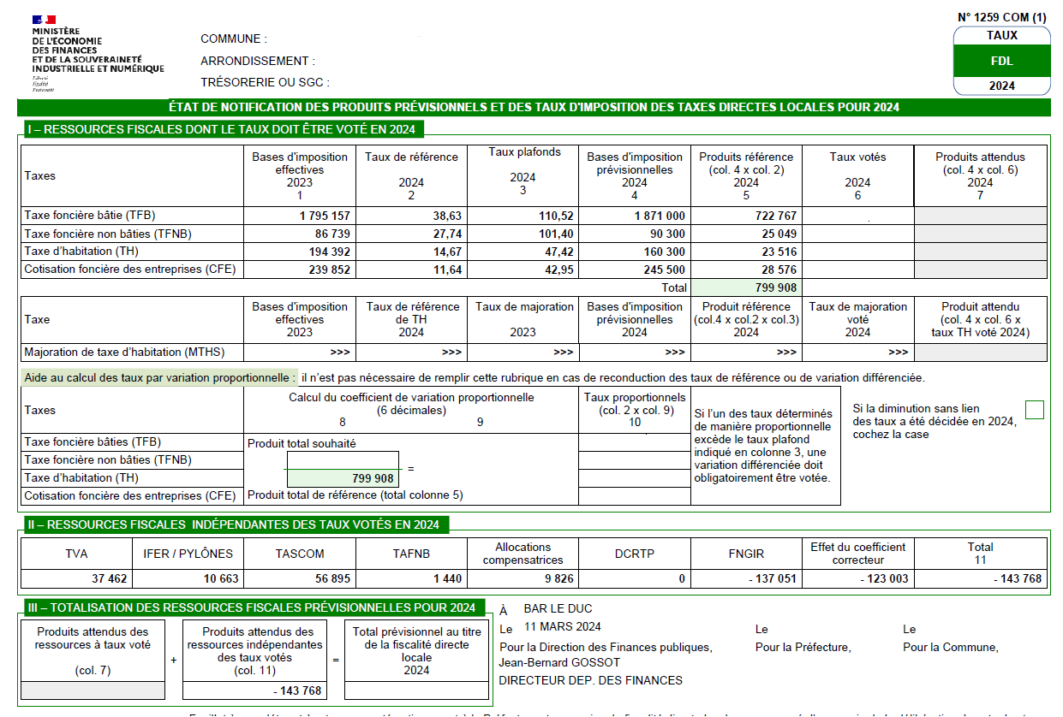
Le vote des taux et l’état 1259 (commune)

Slide 9
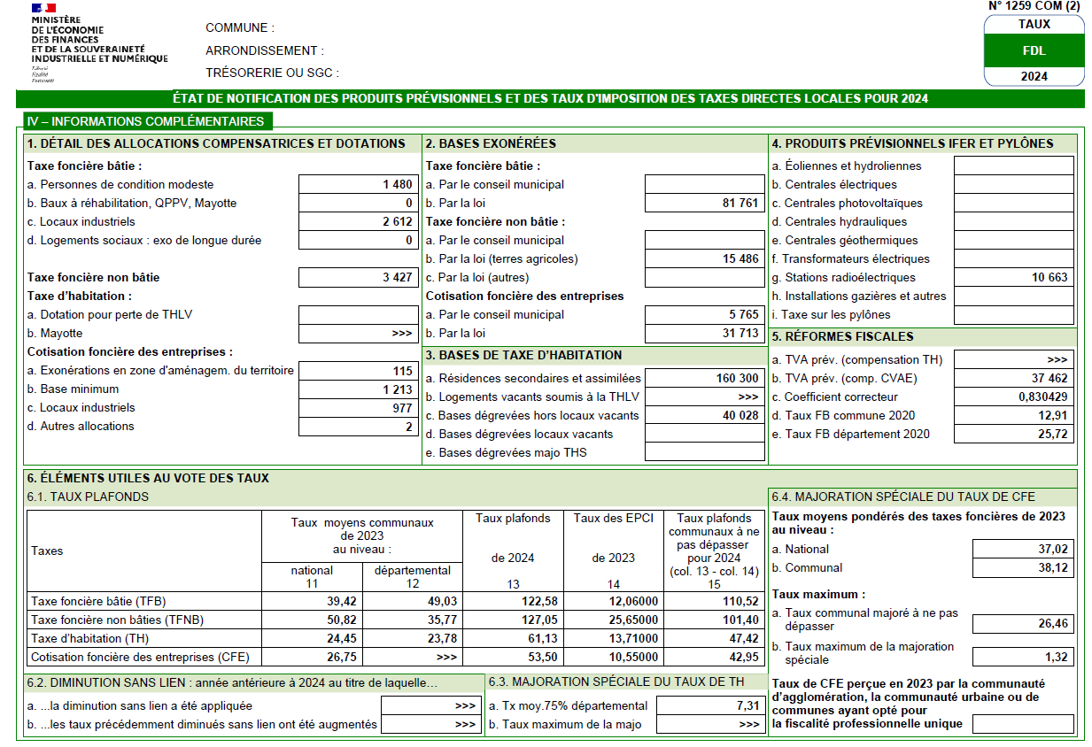

Slide 10
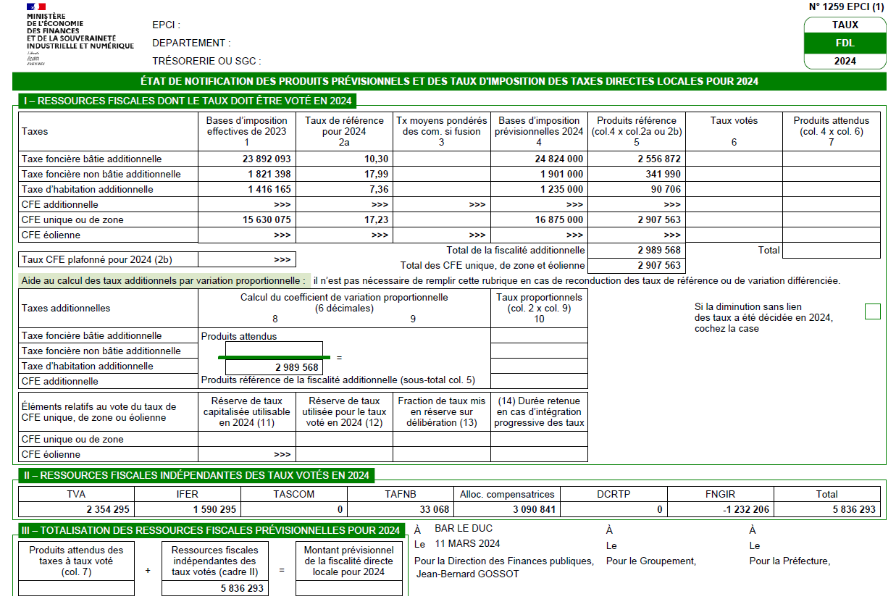
Le vote des taux et l’état 1259 (EPCI)

Slide 11
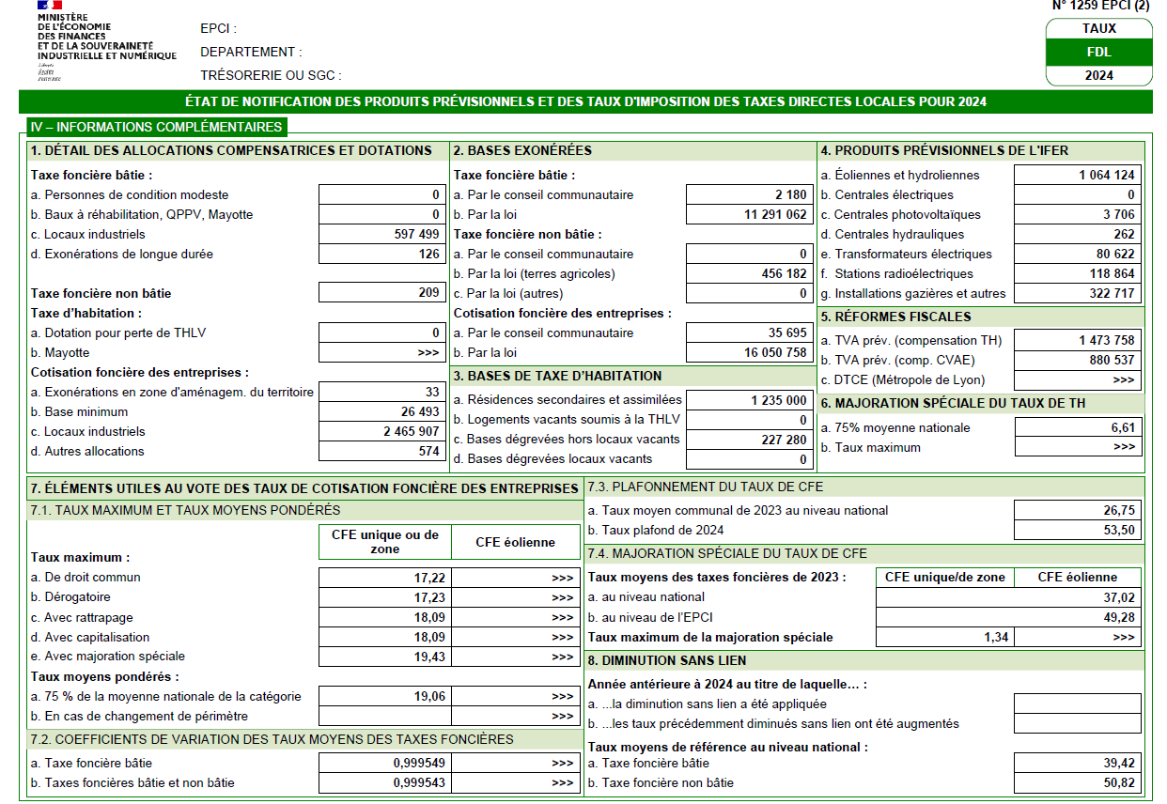

Slide 12
2. Les principales réformes fiscales

Slide 13
La réforme de la taxe d’habitation
La taxe d’habitation sur les résidences principales est supprimée depuis 2021
Les communes sont compensées par la part de foncier bâti qui revenait auparavant au département (25,72 % en Meuse), modulée par un coefficient correcteur permettant de rendre neutre la réforme
Les EPCI reçoivent une part de TVA nationale
La taxe d’habitation continue à s’appliquer de droit sur les résidences secondaires, et sur délibération aux locaux vacants

Slide 14
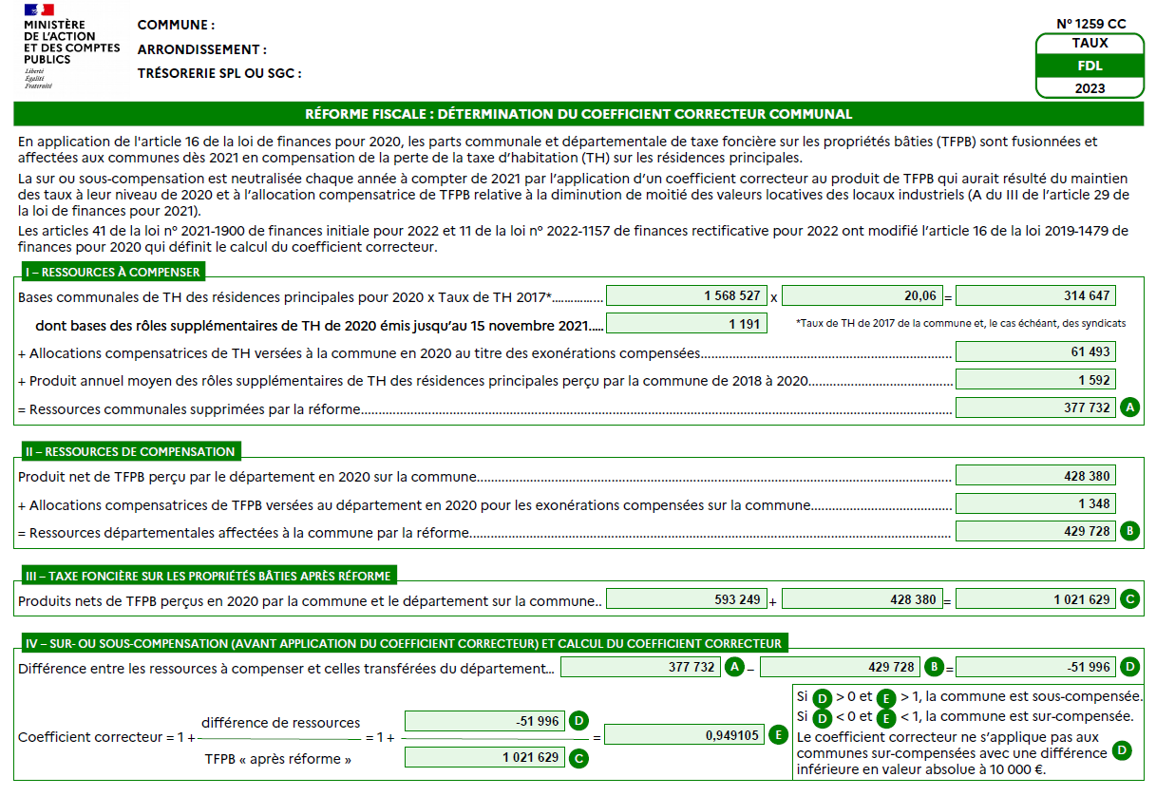

Slide 15
Exonération de 50 % des locaux industriels
En 2021, les établissements industriels ont vu leurs valeurs locatives exonérées à hauteur de 50 % pour le calcul de leurs taxes foncières et CFE.
S’agissant d’une exonération de droit, elle donne lieu au versement d’allocations compensatrices aux collectivités concernées. Cette réforme est neutre pour les communes et EPCI.

Slide 16
Suppression de la CVAE
La CVAE est supprimée progressivement depuis 2023.
Les collectivités sont compensées par le versement de TVA nationale, composée d’une part fixe correspondant à la moyenne des sommes perçues par la collectivité au titre de la CVAE sur 4 ans (2020 à 2023) ainsi que d’une part dynamique liée à la TVA collectée sur le territoire national.

Slide 17
3. Les attributions de compensation

Slide 18
Définition
L’ attribution de compensation (AC) est le principal flux financier entre les communes et les établissements publics de coopération intercommunale (EPCI) à fiscalité professionnelle unique (FPU) dans le cadre des transferts de compétences.
Elle correspond, schématiquement, à la différence entre la fiscalité économique et les charges transférées par les communes à un EPCI à FPU (V de l’atricle 1609 nonies C du CGI).

Slide 19
Les principes
Depuis 2012, les attributions de compensation (AC) versées ou reçues par les communes et leurs EPCI sont utilisées pour le calcul des dotations de l’État aux collectivités territoriales.
Les AC prises en compte sont celles constatées au 15 février de l’année de répartition. Par conséquent, les mandats et les titres N-1 doivent tous être émis avant la fin de la journée complémentaire. Il est nécessaire de s’assurer également de leur correcte imputation.
Des campagnes de fiabilisation sont conduites chaque année entre la Préfecture et la DDFiP pour s’assurer de la concordance entre les délibérations prises et les titres et/ou mandats émis. Il convient également de s’assurer que seules les AC sont enregistrées sur les comptes prévus à cet effet.

Slide 20
L’émission des titres et mandats
En fonctionnement :
L’attribution de compensation perçue par la commune doit donner lieu à l’émission d’un titre au compte 73211
L’attribution de compensation reversée par la commune à l’EPCI doit donner lieu à l’émission d’un mandat au compte 739211 (les crédits budgétaires doivent avoir été votés). Il s’agit d’une dépense obligatoire.
En investissement :
L’attribution de compensation perçue par la commune doit donner lieu à l’émission d’un titre à un compte 131 ou 132 selon la nature de l’opération (13156 ou 13256)
L’attribution de compensation reversée par la commune à l’EPCI doit donner lieu à l’émission d’un mandat au compte 2046 (les crédits budgétaires doivent avoir été votés). Il s’agit d’une dépense obligatoire

Slide 21
La révision des AC
On peut distinguer les cas de révision suivants :
- la révision libre : montant de l’AC et conditions de révision fixées par délibérations concordantes de l’EPCI et des communes intéressées par la révision.
- la révision de l’AC en cas de transfert de compétences nouvelles entre l’EPCI et ses communes membres : se fait au vu d’un rapport de la CLECT évaluant le montant des charges transférées. Seul l’EPCI doit délibérer pour réviser les AC des communes membres.
- la révision unilatérale du montant de l’AC en cas de diminution des bases imposables de l’EPCI

